Slide 1
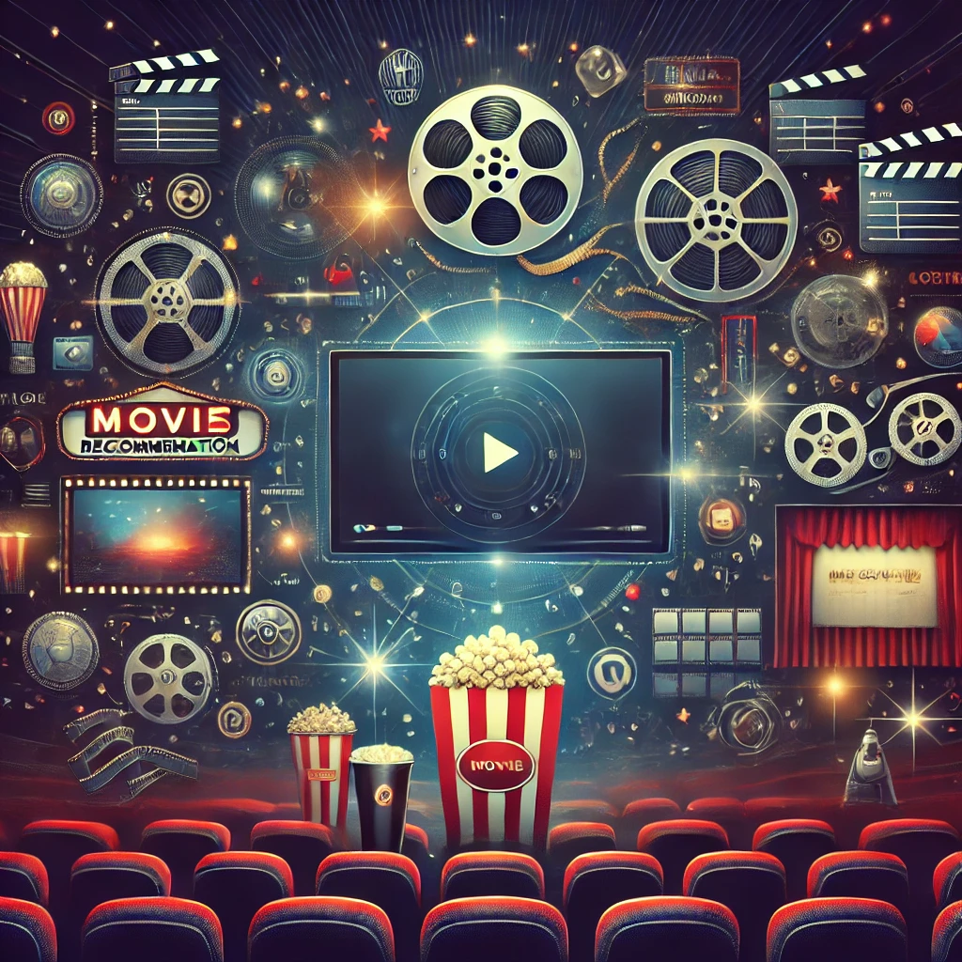
Platforma Web Pentru Recomandări Filme

Slide 2
AGENDA
Cuprins:
Prezentare Generala
Fundamente Teoretice
Tehnologie IT
Arhitectura si Designul Sistemului
Prezentarea interactivității
Portabilitate

Slide 3
Prezentare Generală
Proiectul reprezintă o platformă online dedicată recomandărilor de filme, unde utilizatorii pot contribui activ prin adăugarea de recenzii și recomandări pentru filmele pe care le-au vizionat. În același timp, aceștia pot explora sugestiile altor membri ai comunității, pe care le pot urmări, și pot interacționa cu acestea prin comentarii sau prin purtarea unor mici discuții despre filmele respective.
Prin natura sa, proiectul îmbină funcționalitățile specifice aplicațiilor tradiționale de informații despre filme, similare cu platforme populare precum IMDB, cu aspecte caracteristice aplicațiilor de microblogging, precum Twitter, permițând utilizatorilor nu doar să acceseze și să descopere filme noi, dar și să-și exprime opiniile personale într-un format interactiv și social.
Sistemul va fi construit pe o arhitectură de tip client-server, în care partea de client va include o interfață grafică intuitivă, accesibilă și prietenoasă pentru utilizator, iar partea de server va gestiona bazele de date care stochează informațiile esențiale despre utilizatori și filmele disponibile pe platformă.

Slide 4
Fundamente Teoretice
Sistemul va adopta o arhitectură client-server, în care clientul va interacționa cu serverul pentru accesarea și manipularea datelor.
Pentru funcționalitatea de stocare și căutare a datelor, se utilizează o bază de date MySQL cu suport pentru căutare text completă, permițând găsirea rapidă a filmelor și utilizatorilor pe baza criteriilor textuale.
Autentificarea este gestionată de Spring Security, un framework robust și flexibil pentru securizarea aplicațiilor web Java, oferind module de autentificare și autorizare personalizabile.
În ceea ce privește mesageria, se va implementa WebSocket pentru a permite comunicarea în timp real între utilizatori.

Slide 5
Tehnologie IT
Backend: Java și Spring Boot pentru logica de server.
Frontend: React.
Bază de Date: MySQL.
Securitate și Autentificare: Spring Security cu JWT.
Mesagerie: WebSocket pentru comunicare în timp real.

Slide 6
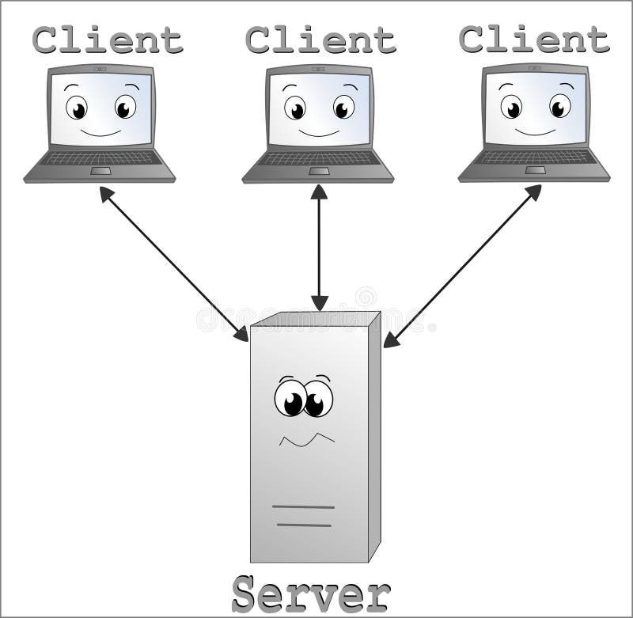
Arhitectura si Designul Sistemului

Slide 7
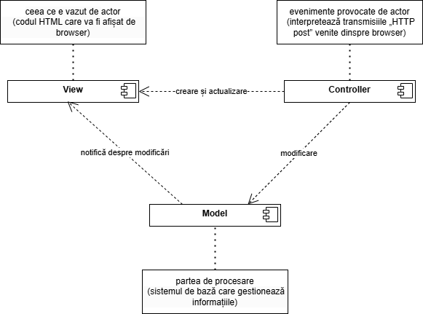
Diagrama DE Arhitectura generala a sistemului

Slide 8
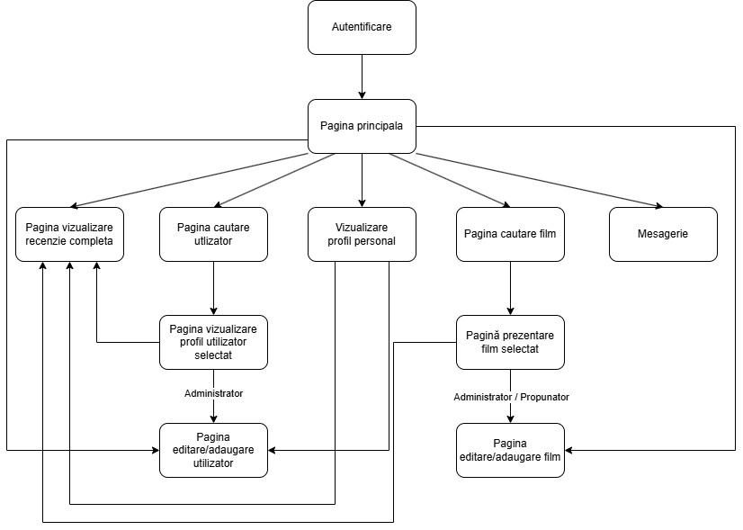
Diagrama flux de activitAti

Slide 9
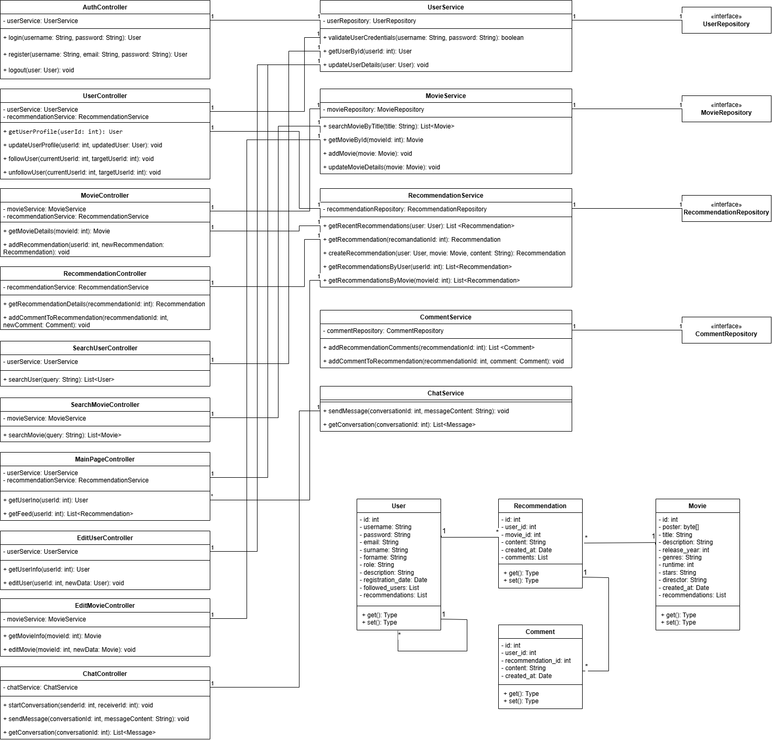
Diagrama de clase

Slide 10
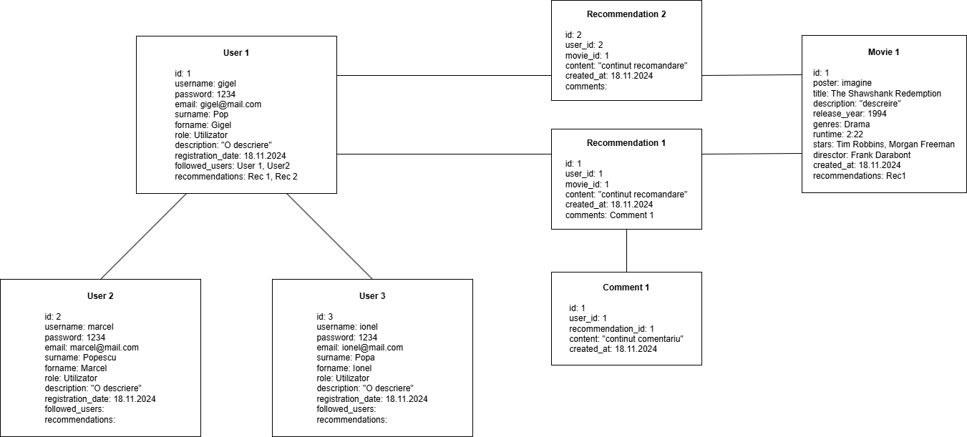
Diagrama de obiecte

Slide 11
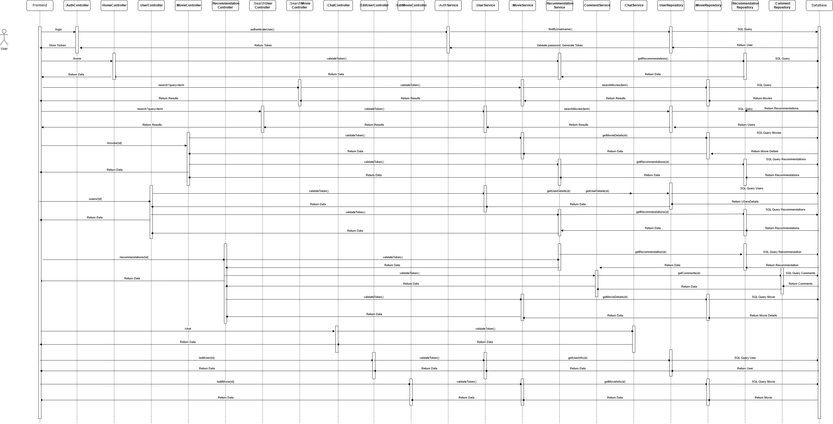
Diagrama de Secvențiere:

Slide 12
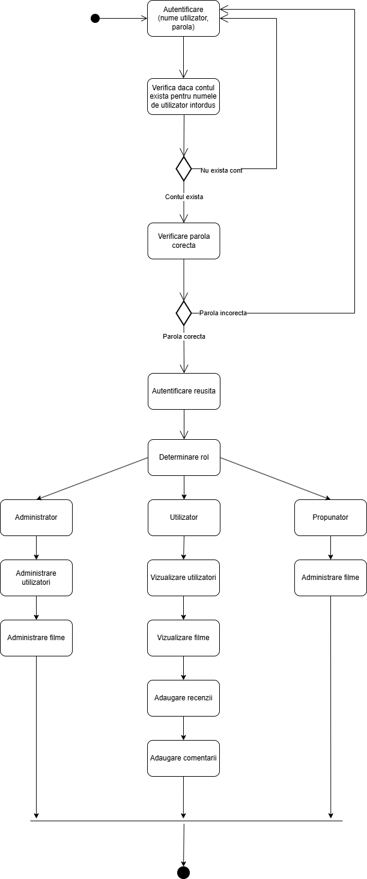
Diagrama de Activitate

Slide 13
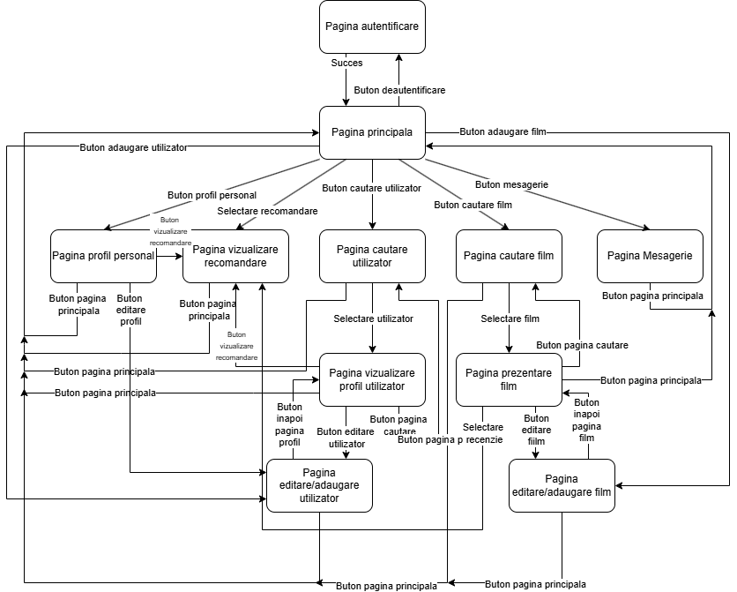
Diagrama de Tranziție Stări

Slide 14
Diagrama de comunicare

Slide 15
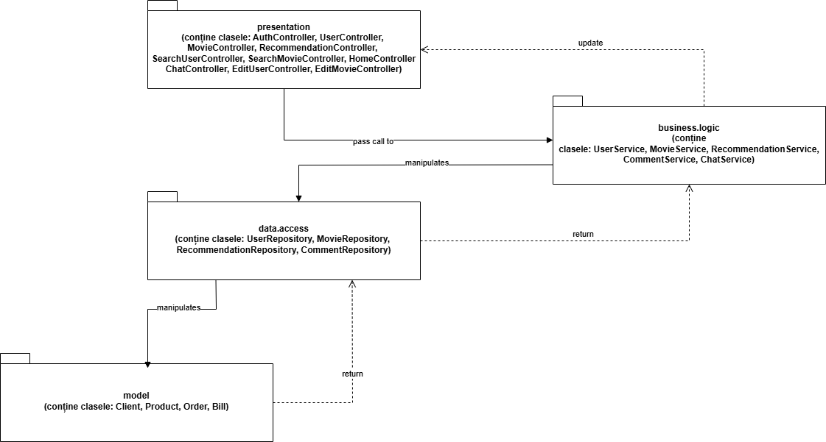
Diagrama de pachete

Slide 16
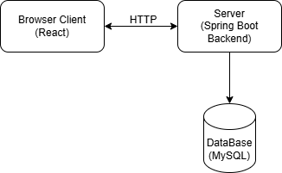
Diagrama de componente

Slide 17
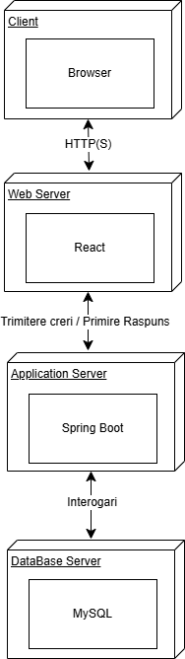
Diagrama de desfășurare

Slide 18
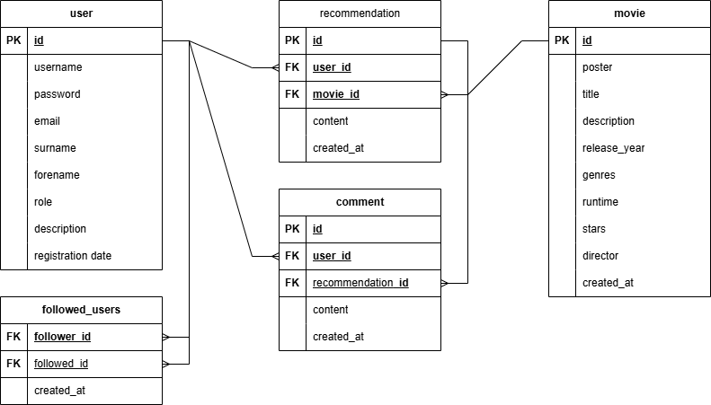
Diagramă bază de date

Slide 19
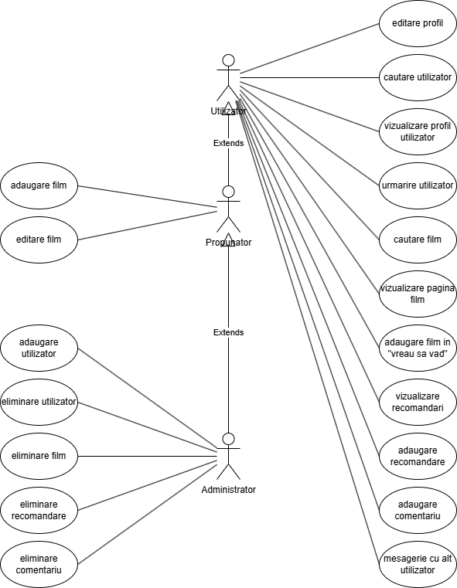
Diagramă usecase

Slide 20
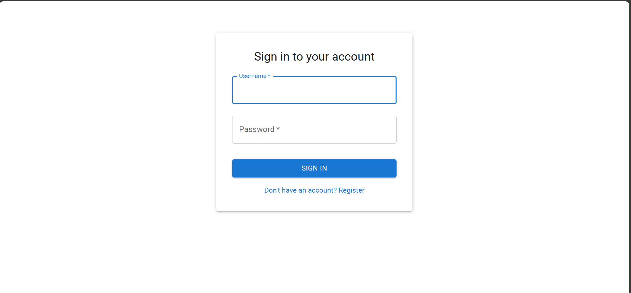
Prezentarea interactivitatii
Aplicația va oferi utilizatorilor o interfață web intuitivă și prietenoasă, facilitând interacțiunea cu sistemul. Utilizatorii vor trebui să se autentifice pentru a accesa funcționalitățile platformei, care vor varia în funcție de rolul atribuit fiecărui utilizator. Astfel, în funcție de permisiuni, aceștia vor putea accesa diferite secțiuni și opțiuni personalizate ale aplicației.

Slide 21
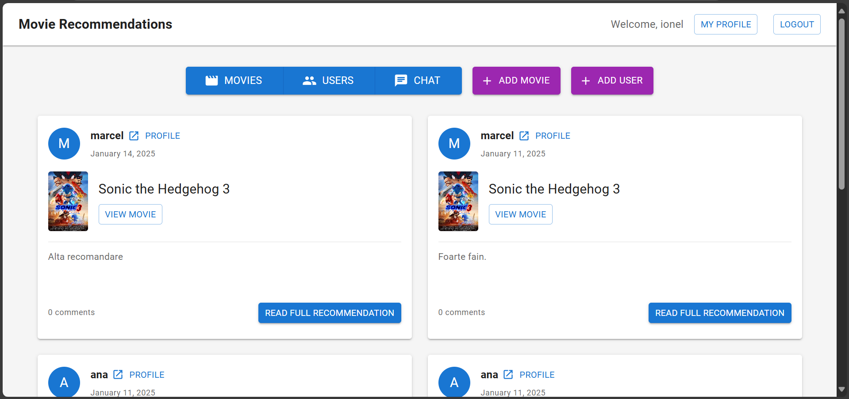

Slide 22
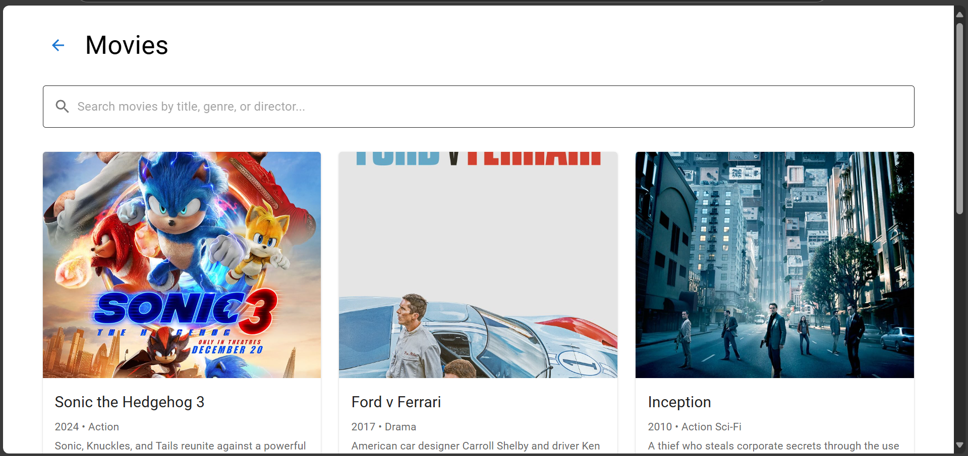

Slide 23
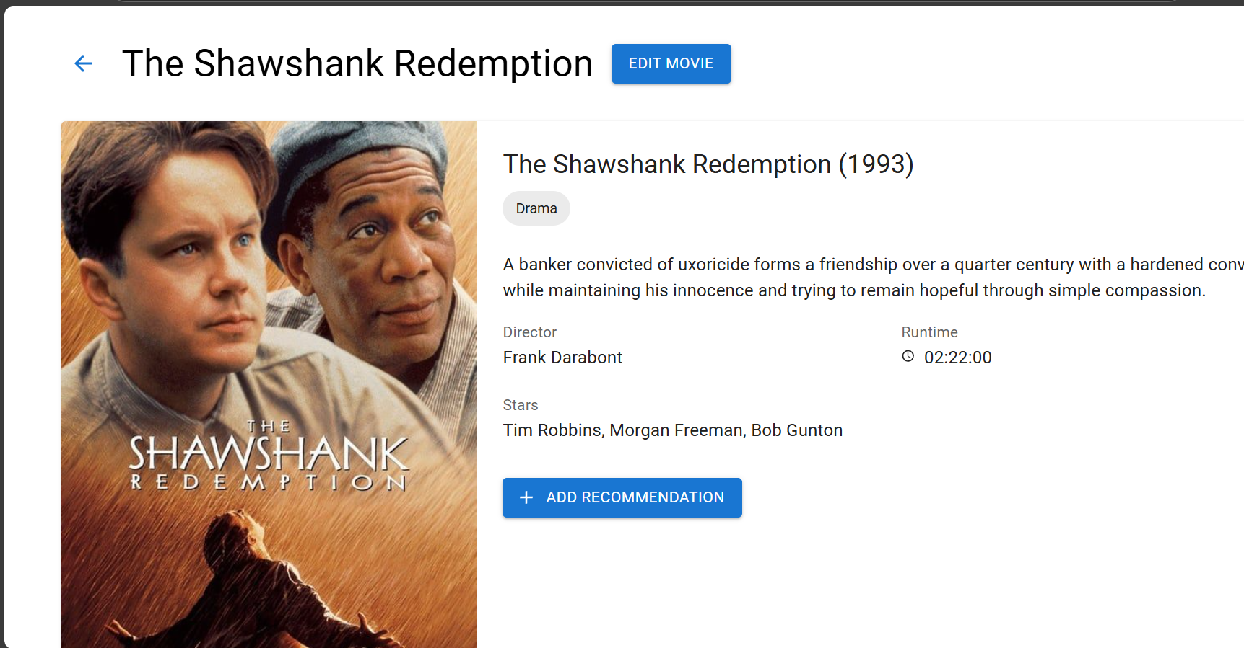

Slide 24
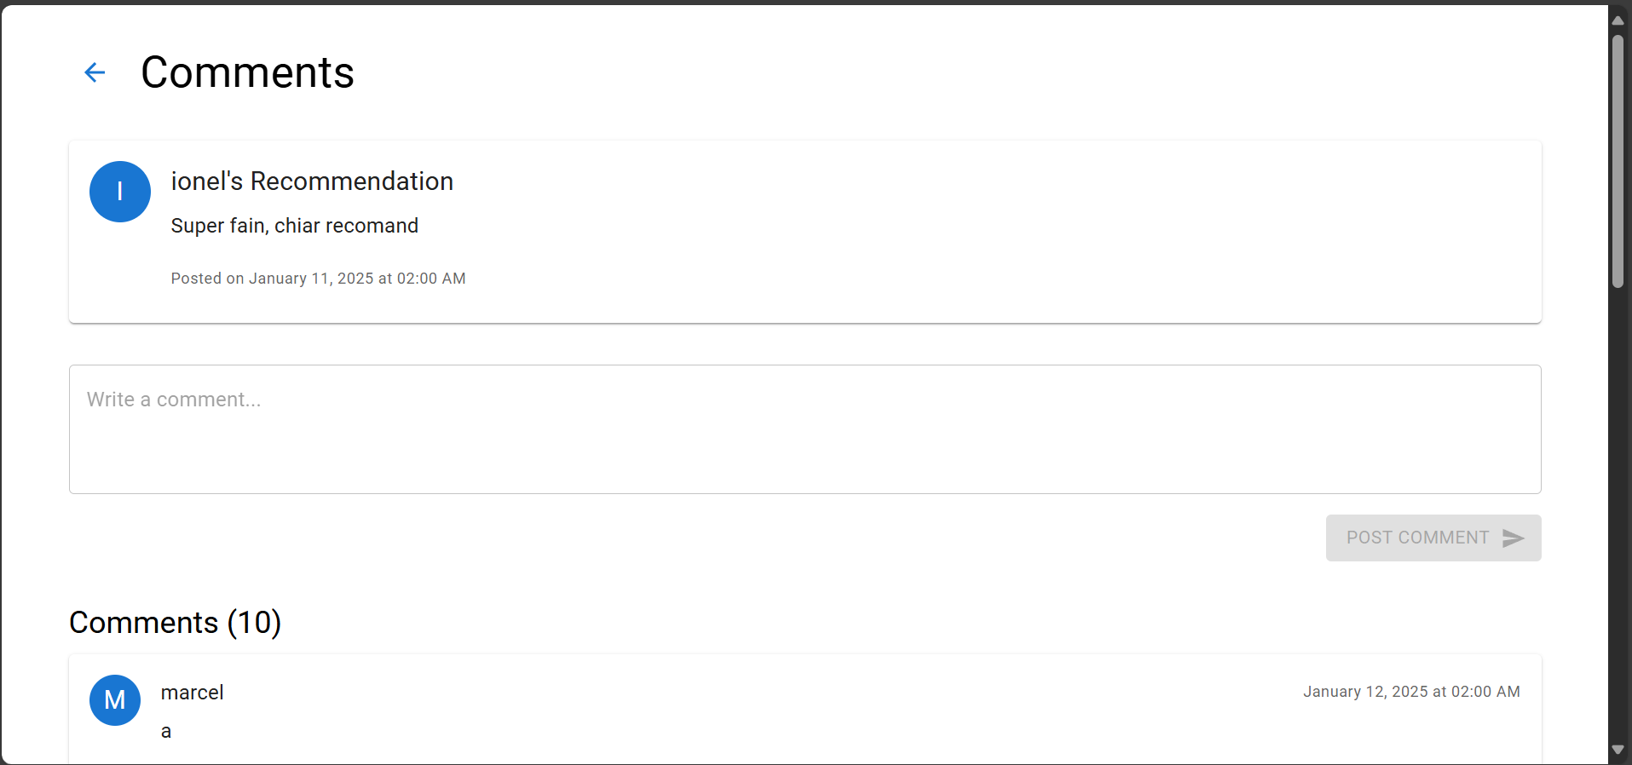

Slide 25
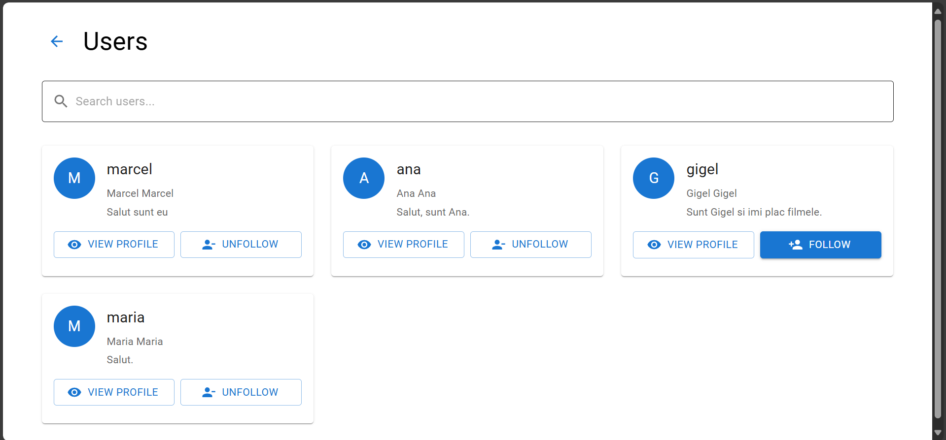

Slide 26
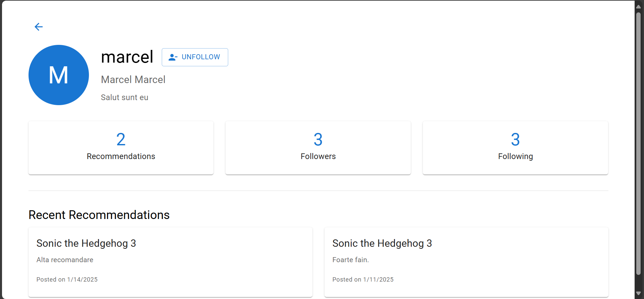

Slide 27
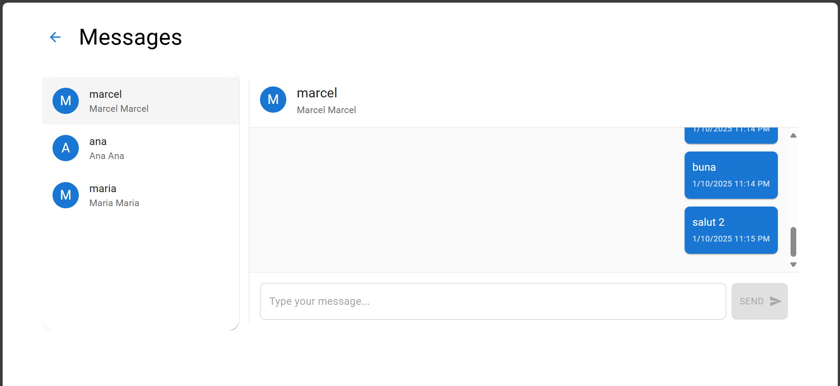

Slide 28
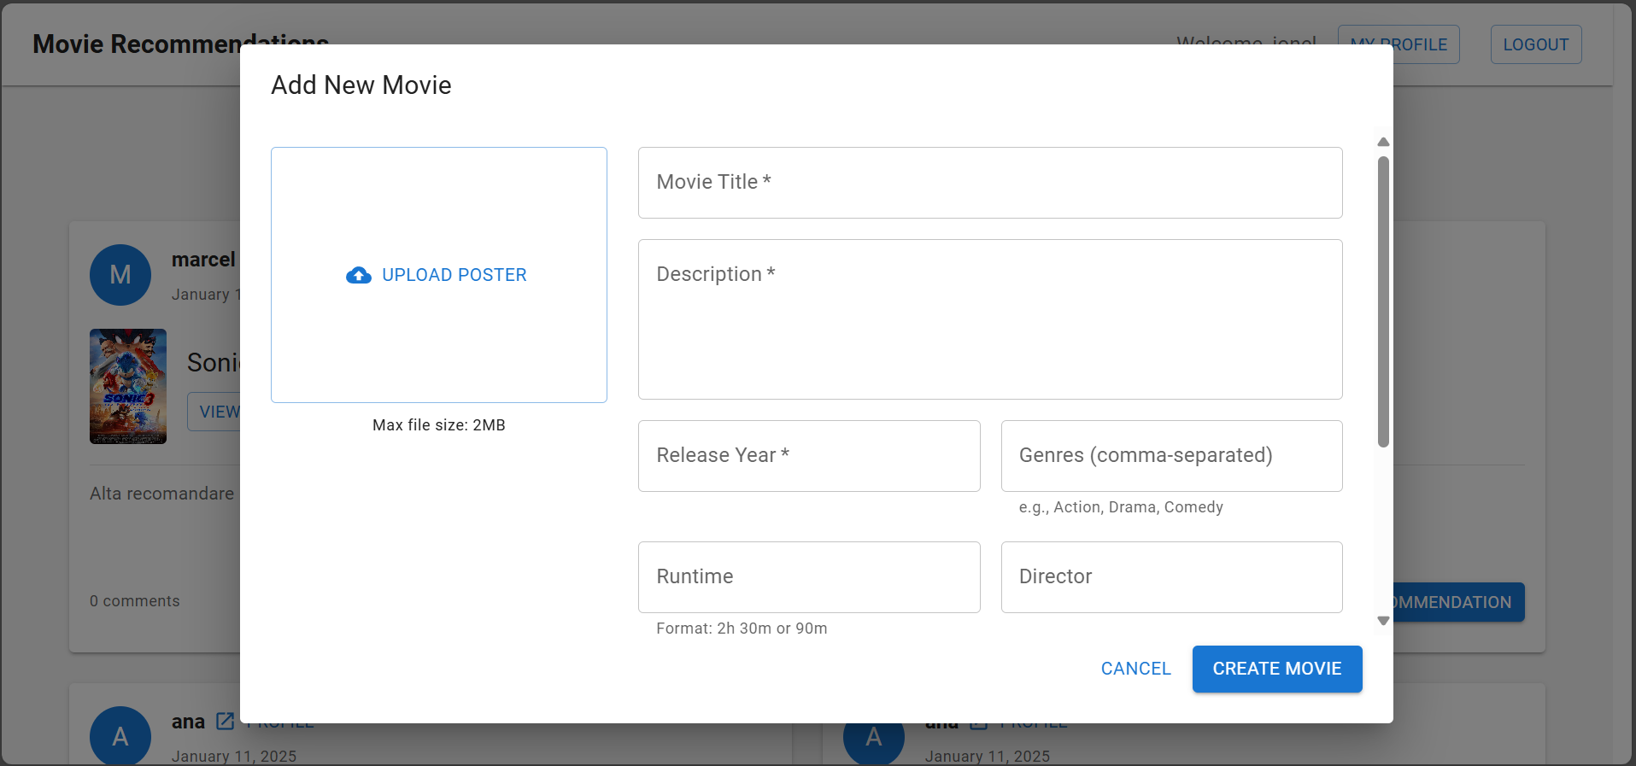

Slide 29
Portabilitate
Prin adoptarea tehnologiilor moderne și a standardelor web actuale, platforma web pentru recomandări de filme poate asigura o portabilitate ridicată pe o varietate extinsă de dispozitive, browsere web, sisteme de operare și medii de găzduire.
Acest lucru va permite utilizatorilor să acceseze platforma fără limitări tehnologice, menținând o experiență de utilizare uniformă și consistentă, indiferent de configurația tehnică sau mediul utilizat. De la desktop-uri și laptop-uri până la tablete și smartphone-uri, și de la diferite platforme de hosting la diverse medii cloud, aplicația va putea funcționa fără adaptări semnificative, asigurând o performanță optimă și o interfață coerentă pentru toți utilizatorii.

Slide 30
MULTUMESC PENTRU ATENTIE!

